Slide 1
Elektrochemie
Vytvořil:Kolaja Milan

Slide 2
Elektrolytická disociace
Voda nebo jiná polární rozpouštědla rozpouštějí iontové krystaly (NaCl) a polární molekuly (HCl). Nastává-li při rozpuštění k uvolňování iontů do roztoku tak hovoříme právě o elektrolytické disociaci.
NaCl_{(s)}→Na⁺_{(aq)} + Cl⁻_{(aq)}
Současně dochází k obalení iontů molekulami vody →hydratace.
Ionty získávají hydratační obal
Jde-li o rozpouštědlo obecně hovoříme pak o solvataci.

Slide 3
Stupeň disociace
Mírou elektrolytické disociace je disociační stupeň.
Vyjadřuje poměr mezi počtem disociovaných molekul na počtu nedisociovaných molekul
Značí se α
α =1 →silný elektrolyt
α =0,1 → slabý elyt.

Slide 4
Disociační konstanta
Rovnováhu mezi disociovanými a nedisociovanými molekulami vyjadřuje disociační konstanta K_{d}
Disociační konstantu odvozujeme z Guldberg-Wagova zákona

Slide 5
Odvození
Guldberg-Wagův zákon
Vycházíme z rovnice: NH₃+H₂O→NH₄⁺+OH⁻
k-rovnovážná konstanta
[rovnovážná molární c]

Slide 6
Význam
Disociační konstanta je významný údaj který nám udává, jak daná látka disociuje v roztoku. A tím udává sílu elektrolytu (kyseliny, soli, zásady)

Slide 7
Silné a slabé elektrolyty
Sílu elektrolytu nám udává disociační konstanta
Máme silné elektrolyty které disociují 100% a jejich hodnoty kD nejsou v tabulkách např. HCl. Pak jsou středně silné a slabé elektrolyty jejichž hodnoty kD v tabulkách zaneseny jsou.

Slide 8
Součin rozpustnosti
Značí se Ks
vychází z Guldbergova - Waagova zákona
Je to tabelizovaná hodnota
Je charakteristická pro každou látku.
Pro elektrolyty obecného vzorce B_{m}A_{n} platí :
mB^{n+} + nA^{m-} → B_{m}A_{n}

Slide 9
Pufry
Pufry nebo-li tlumivé roztoky tlumí svou přítomností v roztocích změny pH při přídavcích kyseliny nebo zásady
Snaží se tedy udržet stálé pH.
Podle použití se využívají dva typy pufrů
1)kyselé –skládají se ze slabé kyseliny a její soli ze silnou zásadou.
2)zásadité-skládají se ze slabé zásady a její soli se silnou kyselinou

Slide 10
Elektrody
Je heterogenní systém kde je vodič první třídy ponořen do roztoku vodiče druhé třídy.
Speciální elektrodou je vodíková elektroda.

Slide 11
Elektrodový potenciál
Po vložení elektrody do roztoku elektrolytu se na elektrodě ustanoví nějaký určitý potenciál, v závislosti na obsahu látek v elektrolytu bude tento potenciál buď kladný nebo záporný.

Slide 12
Standardní podmínky
Na stupnici potenciálů dosud není stanoven počátek. Proto byla dohodou vybrána za základ stupnice standardní vodíková elektroda, té byl přisouzen potenciál 0V

Slide 13
Rozdělení elektrod
Elektrody se dělí na elektrody
I.druhu –kovové elektrodyAg/Ag+
II.druhu-argentchloridová elektroda
III.druhu
ISE elektrody

Slide 14
Použití elektrod
Elektrody se využívají v potenciometrii na měření pH pak dále na stanovení vodivosti roztoků atd.

Slide 15
Polarizace elektrod
Je to jedním z případů akce a reakce. Elektroda se polarizací snaží zabránit účinkům vnějšího vloženého napětí→ průchod proudu
Polarizace se zvlášť projeví má li elektroda opravdu malý aktivní povrch.

Slide 16
Polarografie
Jedná se o elektrochemickou analytickou metodu, při které měříme závislost proudu na plynule se zvětšujícím napětí při elektrolýze roztoku mezi polarizovatelnou a nepolarizovatelnou elektrodou. Ze závislosti proudu na napětí vyhodnocujeme kvalitu i kvantitu.
Polarizovatelná eloda –rtuťová kapička vytékající z kapiláry.
Nepolarizovatelná eloda-vrstva Hg na dně nádobky.

Slide 17
Elektrolýza
Elektrolýza je vlastně rozklad elektrolytu elektrickým proudem.
Podmínkou je, že elektrický proud musí být stejnosměrný.
Vylučuje li se na elektrodě elektrolyticky určitá látka, platí pak pro výpočet jejího množství Faradayovy zákony.
Elektrolýza probíhá v elektrolyzéru.

Slide 18
Faradyův zákon
Při elektrolýze se nejčastěji užívá tohoto zákona→
Hmotnost vyloučené látky je přímo úměrná prošlému náboji.
Je li elektrický proud stálý můžeme dosadit za náboj součin elektrického proudu a doby, po kterou procházel.
Podmínkou je, že na pracovní elodě bude probíhat pouze sledovaná rce se 100% proudovým účinkem.

Slide 19
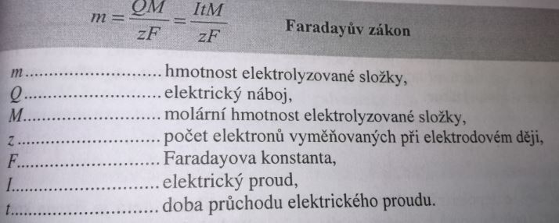

Slide 20
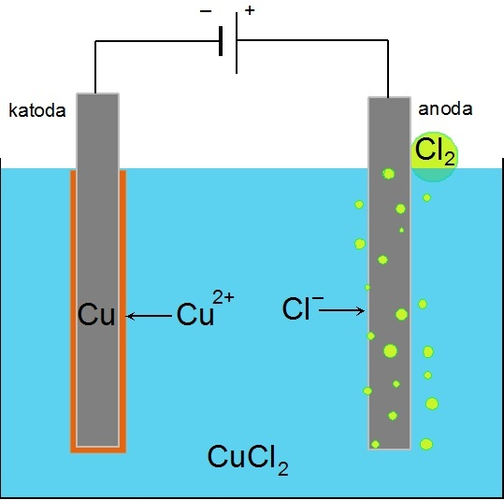
Elektrolyzér

Slide 21
Zdroje
Pavel Klouda, učebnice fyzikální chemie
ELUC-posloužil jako zdroj obrázku
Vlastní vědomosti

